Slide 1

Clase Muestra
Dr. Educ. Alberto Varguez Moo
Asignatura: Matemáticas para computación
Tema: Teoría de gráficas

Slide 2

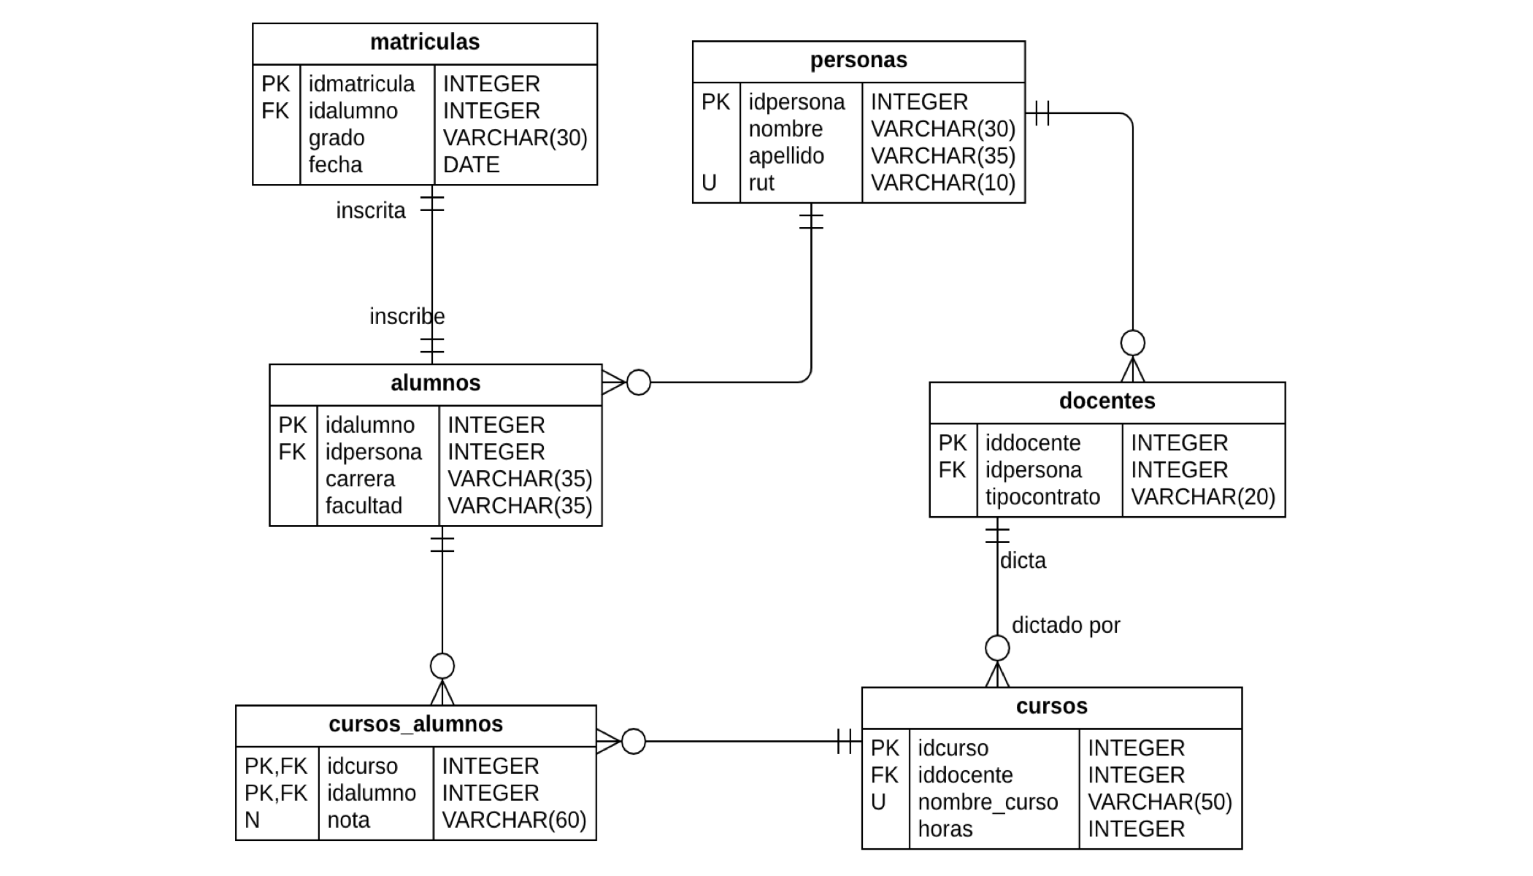
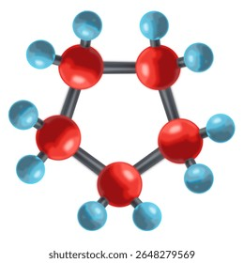
¿Por que estudiar teoría de grafos?
La teoría de grafos nos permite solucionar problemas complejos mediante la representación de objetos de la vida real en un gráfico.
Presentación de estructuras moleculares
Diseño de bases de datos

Slide 3
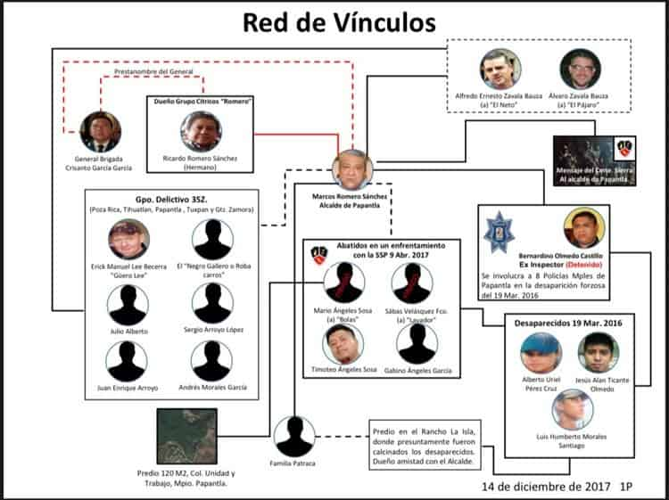
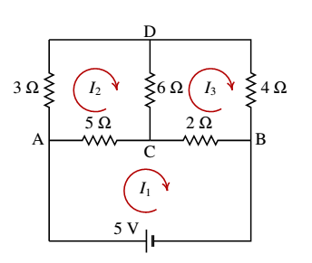
¿Por que estudiar teoría de grafos?
Análisis de circuitos eléctricos

Slide 4
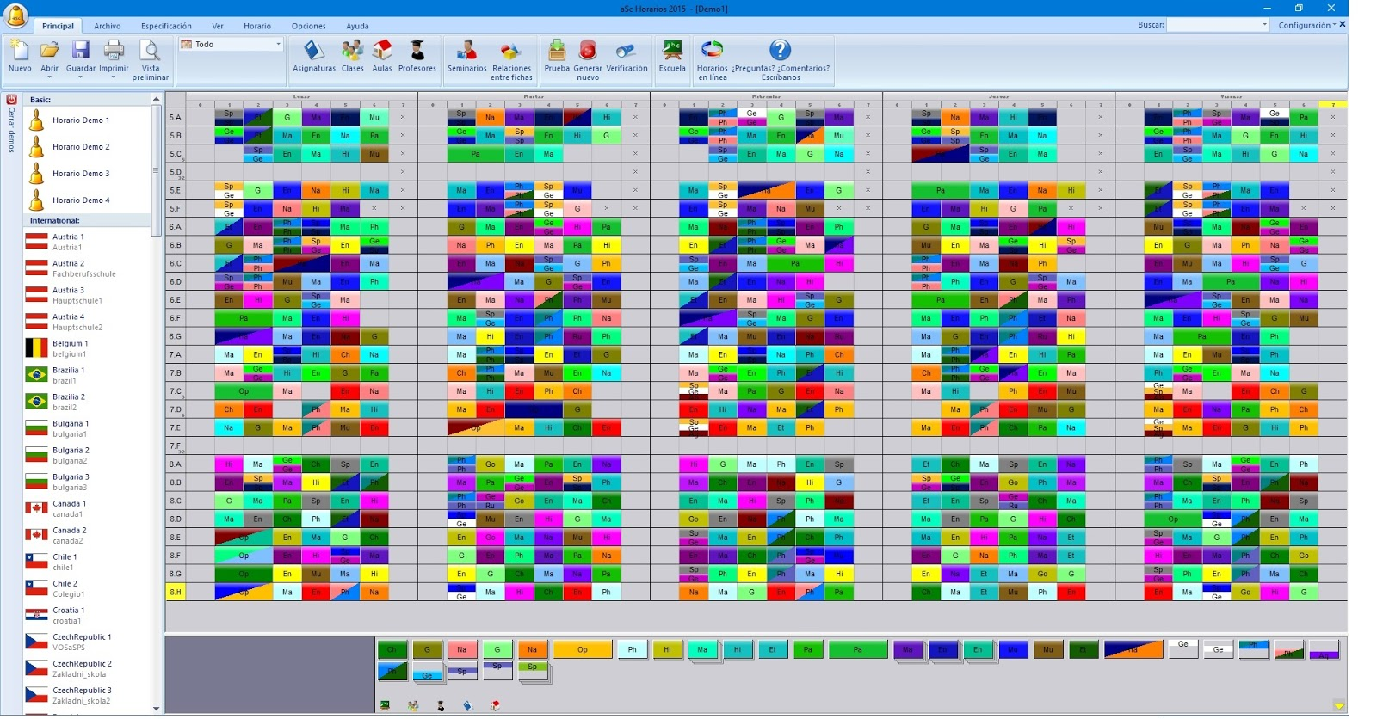
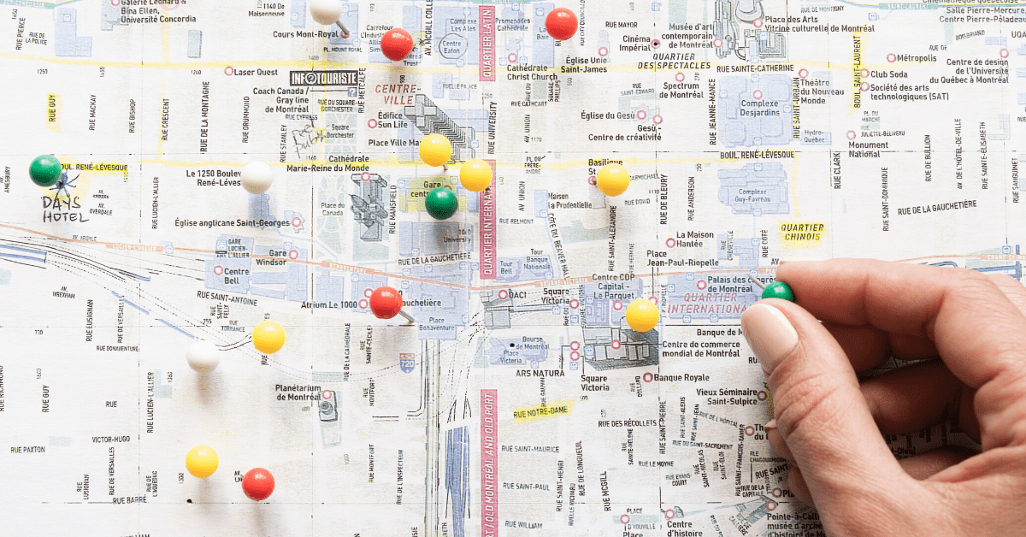
¿Por que estudiar teoría de grafos?
Distribución de horarios y aulas
Optimización de Rutas de transporte

Slide 5
Objetivo
Al finalizar la sesión, el estudiante será capaz de identificar y diferenciar trayectorias, caminos, ciclos y circuitos en un grafo dado, mediante el análisis de sus propiedades estructurales y la resolución de problemas prácticos, demostrando precisión en el uso de la terminología matemática.

Slide 6

¿Qué es un grafo?
G= {V, A}
Vértices
Representan los objetos o entidades
(Nodo)
Aristas
Representan la relación entre nodos
E
(lados, arcos)
a
Grado
Número de aristas conectadas a un vértice
Vértice Aislado
No tiene ninguna arista conectada a él
(Valencia)
D
b
C
Lados paralelos
c
Aristas relacionadas a un mismo par de vértices
d
e
f
Lazo
Arista que sale de un vértice y regresa al mismo vértice
A
B
Vértices Adyacentes
Dos vértices unidos directamente por una arista
https://es.educaplay.com/recursos-educativos/30790437-grafo.html

Slide 7
Trayectorias, caminos, ciclos y circuitos
Termino | ¿Se puede repetir vértices? | ¿Se puede repetir aristas? | ¿Inicio y fin en el mismo nodo?
Trayectoria {A,1,B,2,C,6,E,7,D} | No | No | No
Camino {A,1,B,2,C,3,A,4,D,5,C} | Si | No | No
Paseo {A,1,B,2,C,3,A,4,D,5,C,2,B} | Si | Si | No
Ciclo {A,1,B,2,C,6,E,7,D,4,A} | No | No | Si
Circuito {A,1,B,2,C,5,D,7,E,6,C,3,A} | Si | No | Si
E
7
6
5
D
C
3
4
2
A
1
B

Slide 8
Trayectorias, caminos, ciclos y circuitos
Termino | ¿Se puede repetir vértices? | ¿Se puede repetir aristas? | ¿Inicio y fin en el mismo nodo?
Trayectoria {A,1,B,2,C,6,E,7,D} | No | No | No
Camino {A,1,B,2,C,3,A,4,D,5,C} | Si | No | No
Paseo {A,1,B,2,C,3,A,4,D,5,C,2,B} | Si | Si | No
Ciclo {A,1,B,2,C,6,E,7,D,4,A} | No | No | Si
Circuito {A,1,B,2,C,5,D,7,E,6,C,3,A} | Si | No | Si
E
7
6
5
D
C
3
4
2
A
1
B

Slide 9
Trayectorias, caminos, ciclos y circuitos
Termino | ¿Se puede repetir vértices? | ¿Se puede repetir aristas? | ¿Inicio y fin en el mismo nodo?
Trayectoria {A,1,B,2,C,6,E,7,D} | No | No | No
Camino {A,1,B,2,C,3,A,4,D,5,C} | Si | No | No
Paseo {A,1,B,2,C,3,A,4,D,5,C,2,B} | Si | Si | No
Ciclo {A,1,B,2,C,6,E,7,D,4,A} | No | No | Si
Circuito {A,1,B,2,C,5,D,7,E,6,C,3,A} | Si | No | Si
E
7
6
5
D
C
3
4
2
A
1
B

Slide 10
Trayectorias, caminos, ciclos y circuitos
Termino | ¿Se puede repetir vértices? | ¿Se puede repetir aristas? | ¿Inicio y fin en el mismo nodo?
Trayectoria {A,1,B,2,C,6,E,7,D} | No | No | No
Camino {A,1,B,2,C,3,A,4,D,5,C} | Si | No | No
Paseo {A,1,B,2,C,3,A,4,D,5,C,2,B} | Si | Si | No
Ciclo {A,1,B,2,C,6,E,7,D,4,A} | No | No | Si
Circuito {A,1,B,2,C,5,D,7,E,6,C,3,A} | Si | No | Si
E
7
6
5
D
C
3
4
2
A
1
B

Slide 11
Trayectorias, caminos, ciclos y circuitos
Termino | ¿Se puede repetir vértices? | ¿Se puede repetir aristas? | ¿Inicio y fin en el mismo nodo?
Trayectoria {A,1,B,2,C,6,E,7,D} | No | No | No
Camino {A,1,B,2,C,3,A,4,D,5,C} | Si | No | No
Paseo {A,1,B,2,C,3,A,4,D,5,C,2,B} | Si | Si | No
Ciclo {A,1,B,2,C,6,E,7,D,4,A} | No | No | Si
Circuito {A,1,B,2,C,5,D,7,E,6,C,3,A} | Si | No | Si
E
7
6
5
D
C
3
4
2
A
1
B

Slide 12
Trayectorias, caminos, ciclos y circuitos
Termino | ¿Se puede repetir vértice? | ¿Se puede repetir arista? | ¿Inicio y fin en el mismo nodo?
Trayectoria {A,1,B,2,C,6,E,7,D} | No | No | No
Camino {A,1,B,2,C,3,A,4,D,5,C} | Si | No | No
Paseo {A,1,B,2,C,3,A,4,D,5,C,2,B} | Si | Si | No
Ciclo {A,1,B,2,C,6,E,7,D,4,A} | No | No | Si
Circuito {A,1,B,2,C,5,D,7,E,6,C,3,A} | Si | No | Si
E
7
6
5
D
C
3
4
2
A
1
B

Slide 13
Solución de problemas en la vida real
Optimización de Rutas

Slide 14
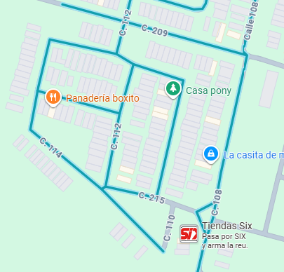
Solución de problemas en la vida real
Inspeccionar calles
Recolectar basura
Entregar suministros a comercios
Entregar paquetería o correspondencia
Trayectoria de Euler
Trayectoria de Hamilton

Slide 15
Muchas gracias por su atención.

